Slide 1
record GATES
Documents de formation

Slide 2
Agenda de la formation « record GATES » - première partie
Grilles à enroulement : Principe
Motorisations disponibles
Les différentes coulisses
Rideaux, grilles et portes souples
Commande
Options

Slide 3
Agenda de la formation « record GATES »
- deuxième partie
Arguments-clé de vente
Perception du client
Stratégie tarifaire

Slide 4
Agenda de la formation « record GATES »
- première partie
Grilles à enroulement : Principe
Motorisations disponibles
Les différentes coulisses
Rideaux, grilles et portes souples
Commande
Options

Slide 5
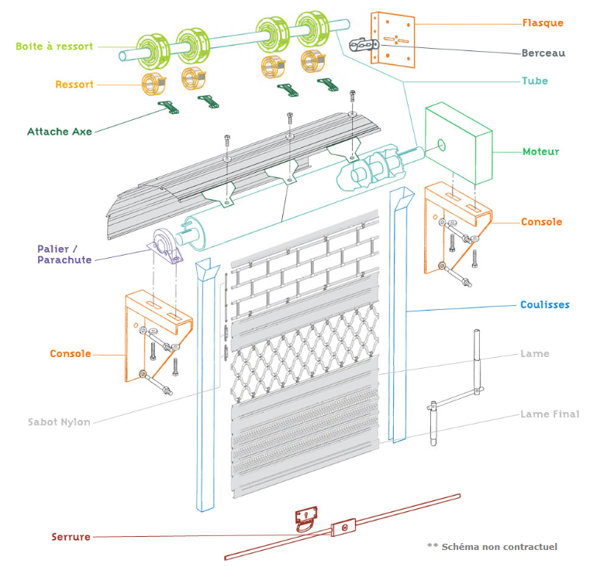
Grilles à enroulement : Principe

Slide 6
Agenda de la formation « record GATES » - première partie
Grilles à enroulement : Principe
Motorisations disponibles
Les différentes coulisses
Rideaux, grilles et portes souples
Commande
Options

Slide 7
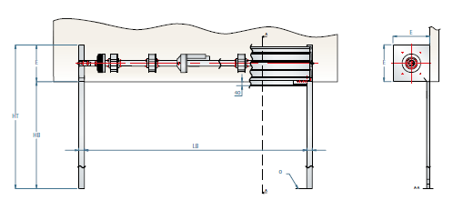
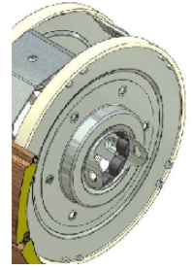
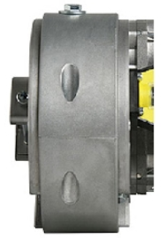
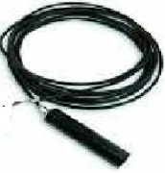
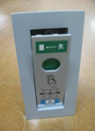
Motorisations disponibles – entraînement central (moteur monté au centre)
Monté au centre de l’axe
Moteur 220 V
Entraînement de la grille (tablier) par douilles de ressorts
Frein de sécurité dans les douilles
Déverrouillage manuel avec HEI

Slide 8
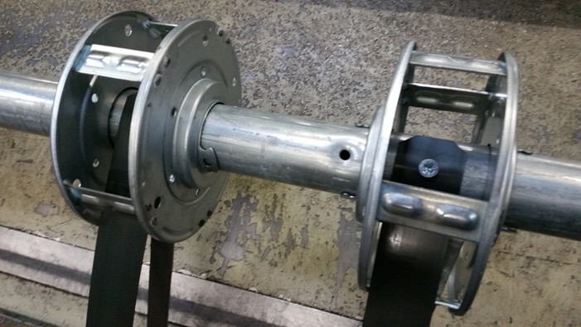
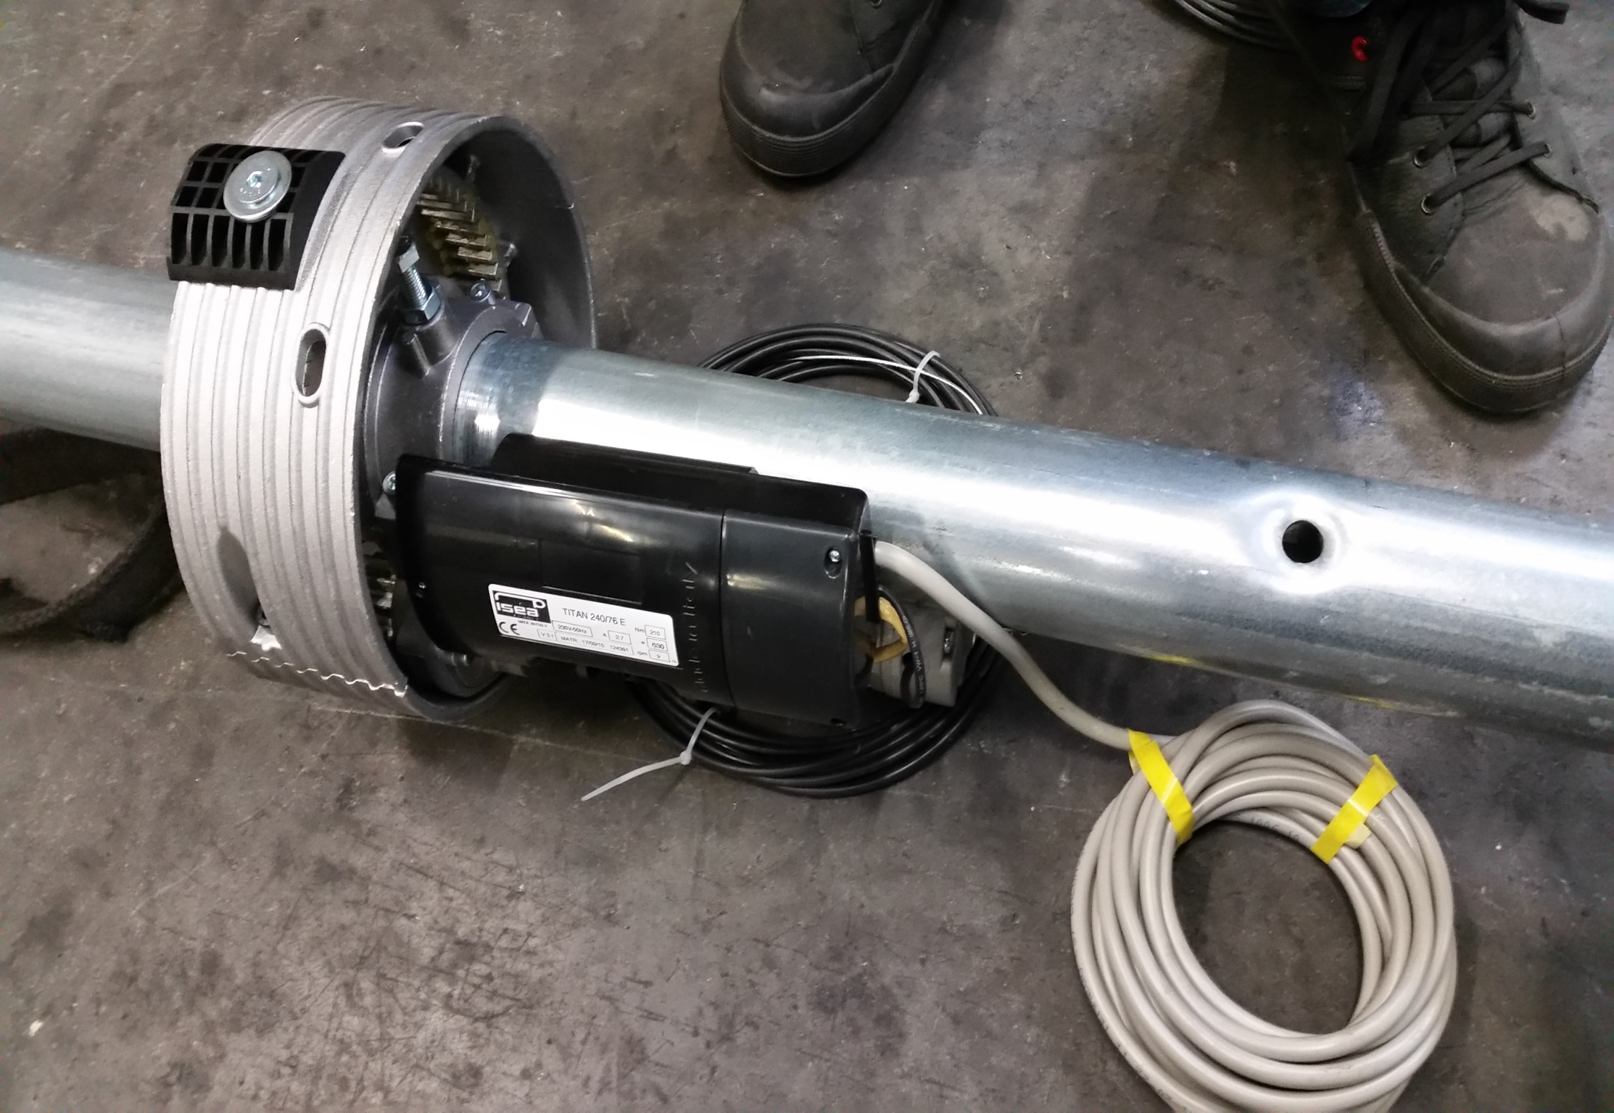

Slide 9
Motorisations disponibles – entraînement central (moteur monté au centre)
Avantages | Limites
Moteur silencieux | Guidage par ressorts (service)
Solution avantageuse | Jusqu’à une largeur maxi de 6 000 mm
Sécurité garantie (freins) | Diamètres d’enroulement plus importants
Ouverture d’urgence par câble Bowden (HEI)
Habillage disponible

Slide 10
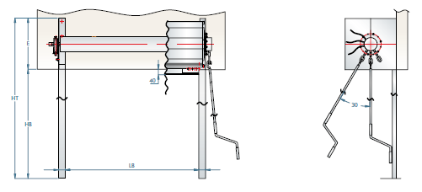
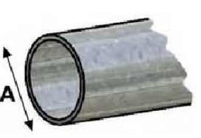
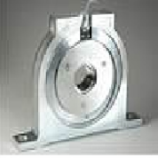
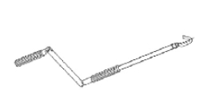
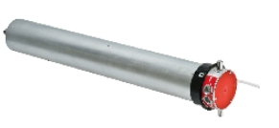
Motorisations disponibles – moteur tubulaire
Monté dans un axe en acier
Moteur 220 V avec interrupteur de fin de course intégré pour positionnement du tablier
Frein de sécurité intégré pour arrêt d’urgence
Ouverture d’urgence par manivelle

Slide 11
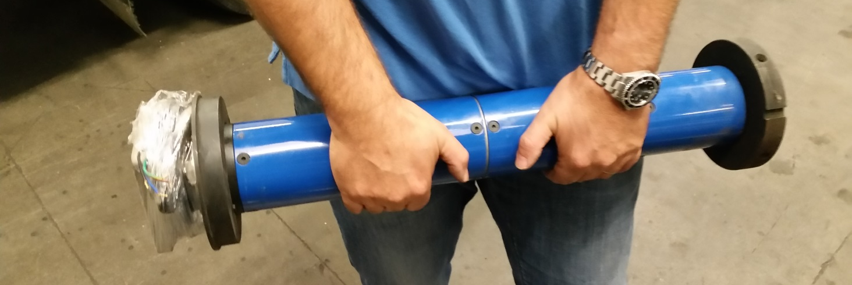
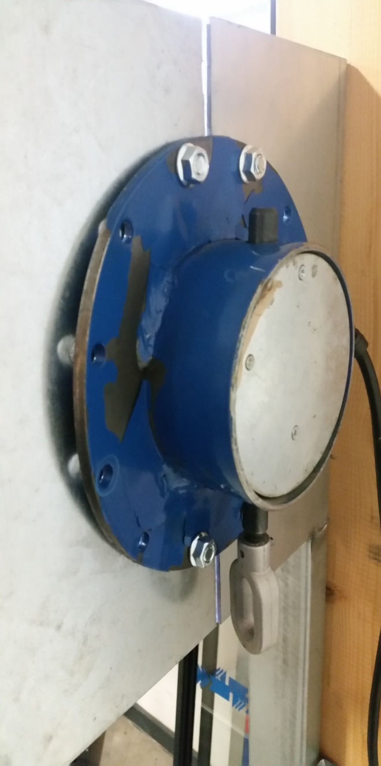
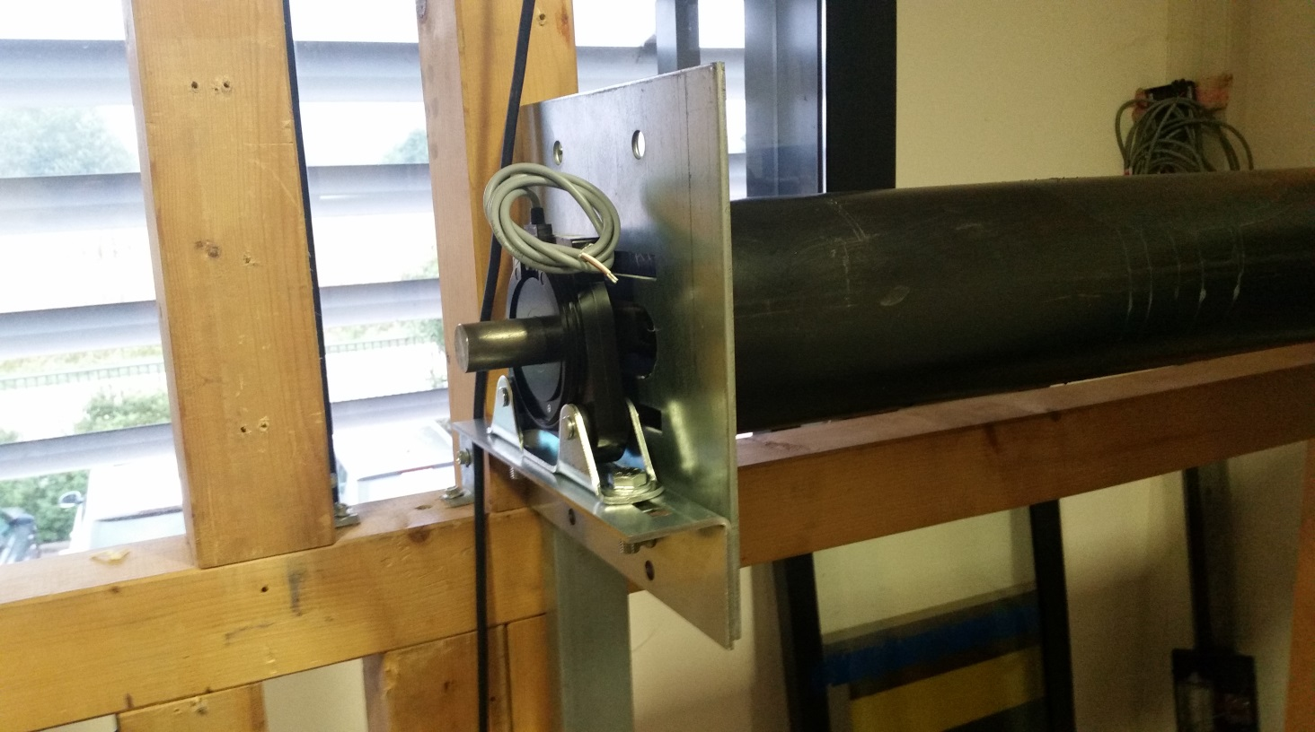

Slide 12
Motorisations disponibles – moteur tubulaire
Avantages | Diamètres d’enroulement plus petits à dimensions égales
Moteur puissant (jusqu’à 500 NM)
Peut aussi être monté à l’extérieur | Limites
Sécurité garantie | Manivelle pour déverrouillage d’urgence
Facilité d’entretien | Requiert un peu plus de place dans le mur/linteau au montage
Habillage disponible
Jusqu’à 10 mètres de largeur

Slide 13
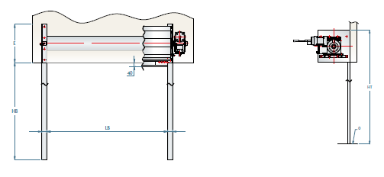
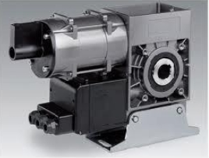
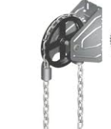
Motorisations disponibles – moteur latéral sur flasques
Moteur latéral à l’axe, monté sur flasques
Moteur 400 V pour axe calé
Frein de sécurité intégré
Ouverture d’urgence par manivelle
Ouverture d’urgence par chaîne de levage disponible

Slide 14
Motorisations disponibles – moteur latéral sur flasques
Avantages | Limites
Moteur très puissant (grilles lourdes) | Aucun habillage disponible
Idéal pour très grandes largeurs / poids importants | Montage un peu plus fastidieux
Sécurité garantie
Possibilité d’automatisation

Slide 15
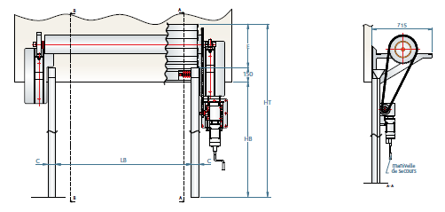
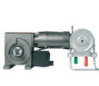
Motorisations disponibles – moteur avec entraînement par chaîne
Montage latéral sous l’axe
Moteur 400 V avec entraînement par chaîne
Frein de sécurité intégré
Ouverture d’urgence par manivelle
Ouverture d’urgence par chaîne de levage disponible

Slide 16
Motorisations disponibles – moteur avec entraînement par chaîne
Avantages | Limites
Moteur très puissant (grilles lourdes) | Aucun habillage disponible
Idéal pour très grandes largeurs / poids importants | Montage un peu plus fastidieux
Sécurité garantie
Possibilité d’automatisation
Idéal en cas d’espace restreint

Slide 17
Agenda de la formation « record GATES » - première partie
Grilles à enroulement : Principe
Motorisations disponibles
Les différentes coulisses
Rideaux, grilles et portes souples
Commande
Options

Slide 18
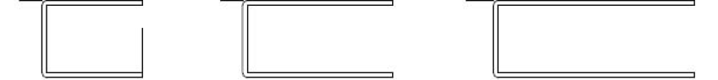
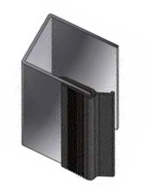
Coulisses disponibles
Coulisses en acier (galvanisé)
Fabrication en interne en largeurs de 60 mm ou 80 mm
Coulisse de 40 mm sur demande
Un joint est installé sur la coulisse (insonorisation –
toujours monté sur le côté extérieur)
Sur demande
Standard
31 mm
31 mm
31 mm
40 mm
60 mm
80 mm

Slide 19
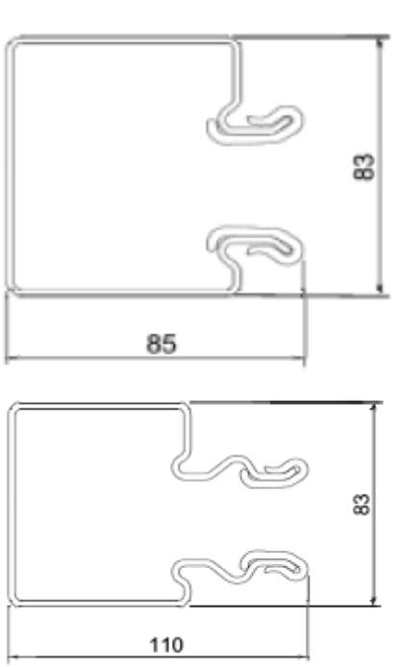
Coulisses disponibles
Coulisse pour grille à enroulement à tablier isolé (record DP 106)
2 coulisses différentes pour rideau isolé
Toujours livrées avec des joints
pour une meilleure isolation

Slide 20
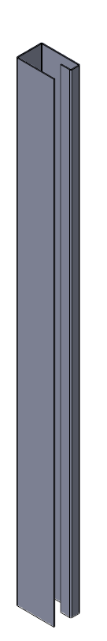
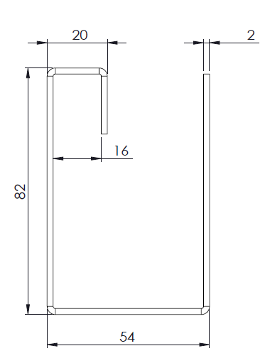
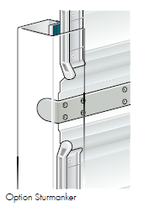
Coulisses disponibles
Coulisse anti-tempête
Coulisses pour rideaux / grilles à enroulement exposés à des charges de vent importantes
Les rideaux sont alors toujours fournis avec un crochet anti-tempête
La coulisse spéciale fait en sorte que le crochet anti-tempête reste dans les rails et que la grille ne soit pas « arrachée ».

Slide 21
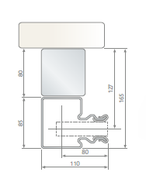
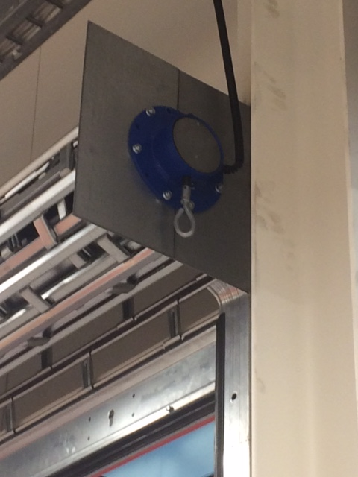
Coulisses disponibles
Les coulisses sont toujours montées sur une construction existante
Il est possible de percer ces coulisses par l’avant comme par le côté.
Les trous percés par l’avant sont recouverts d’un bouchon.
Il est aussi possible d’habiller la coulisse avec une tôle qui couvrira ainsi les trous

Slide 22
Agenda de la formation « record GATES » - première partie
Grilles à enroulement : Principe
Motorisations disponibles
Les différentes coulisses
Rideaux, grilles et portes souples
Commande
Options

Slide 23
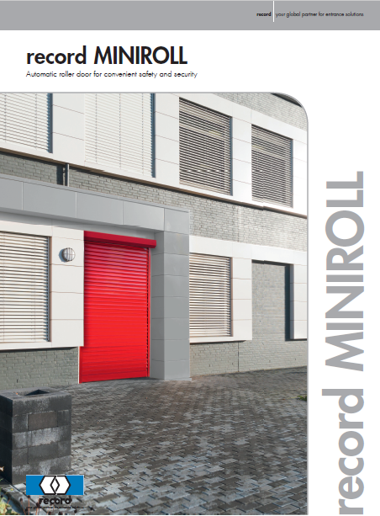
record MINIROLL

Slide 24
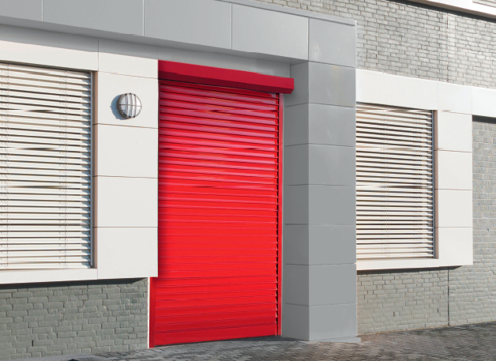
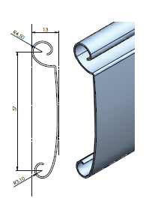
Rideaux – record MINIROLL
Rideau automatique pour portes et fenêtres
Tablier en lames pleines ou micro-perforées
de 57 mm de hauteur. Les lames sont galvanisées ou
pré-peintes en couleur RAL au choix
Entraînement à moteur tubulaire et frein de sécurité
Manivelle de secours depuis l’extérieur ou l’intérieur disponible
Petit habillage toujours inclus (250 mm x 250 mm)
Rouleau de guidage de l’intérieur
Coulisses larges (105 mm)
Certification RC2

Slide 25
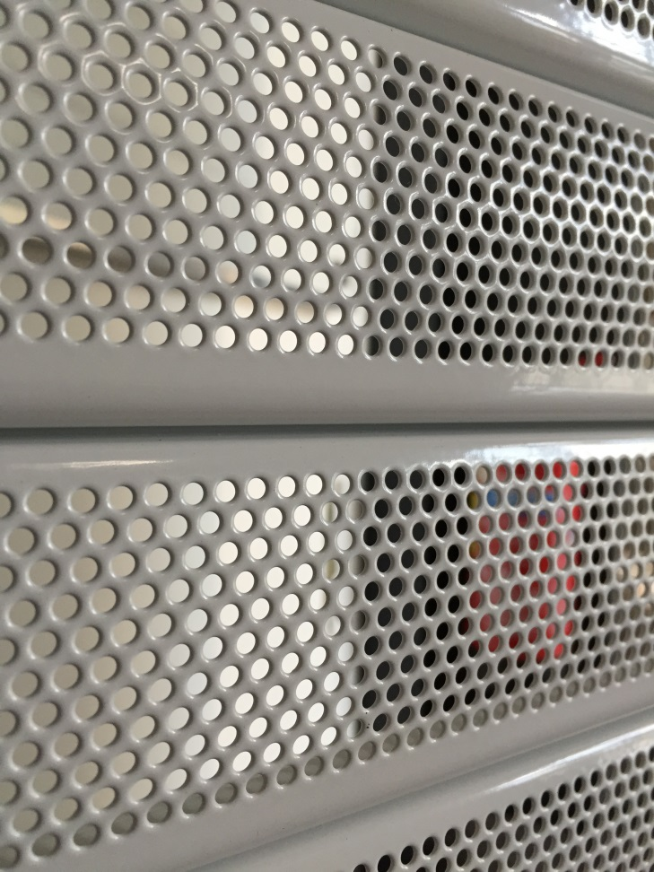
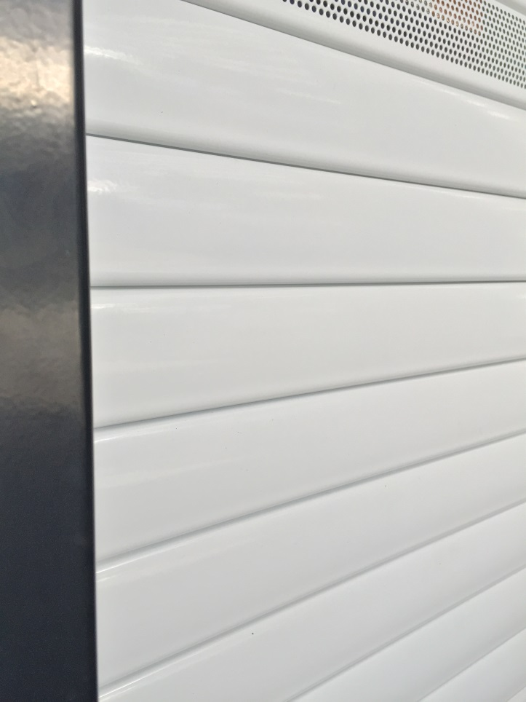
Lames pour rideau record MINIROLL
Lames micro-perforées
Lames pleines

Slide 26
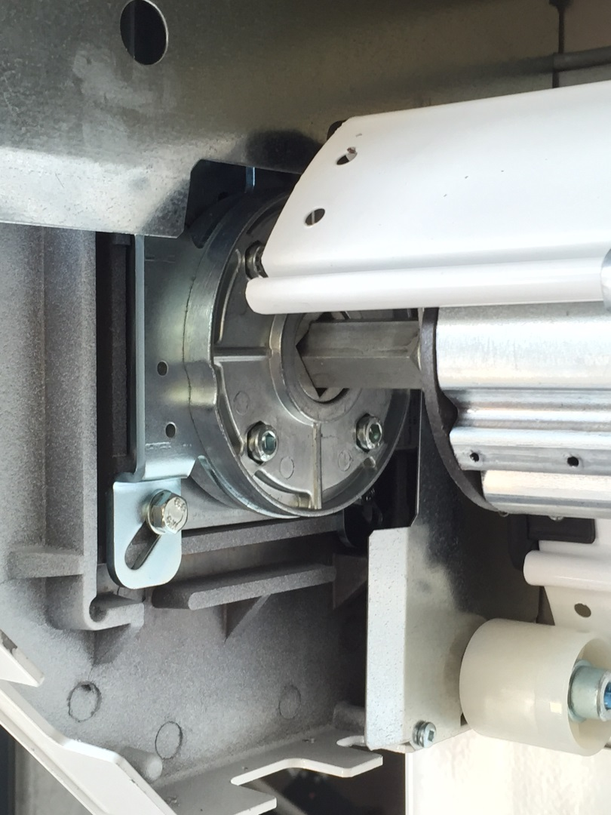
Motorisation pour rideau record MINIROLL
Moteur tubulaire à frein de sécurité intégré

Slide 27
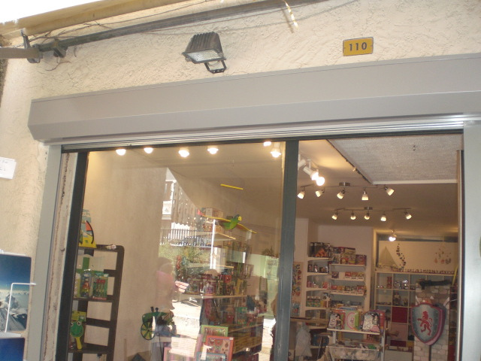
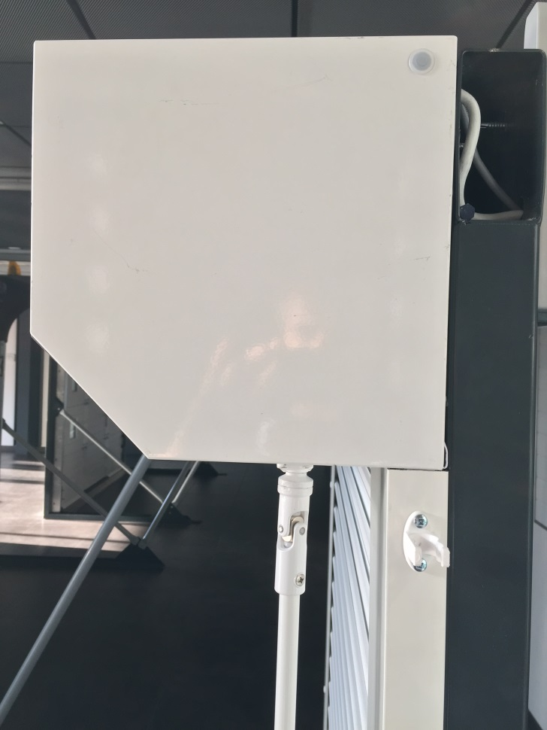
Habillage pour rideau record MINIROLL avec serrurre
251 mm
253 mm

Slide 28
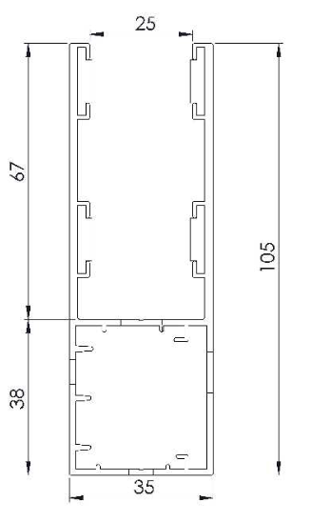
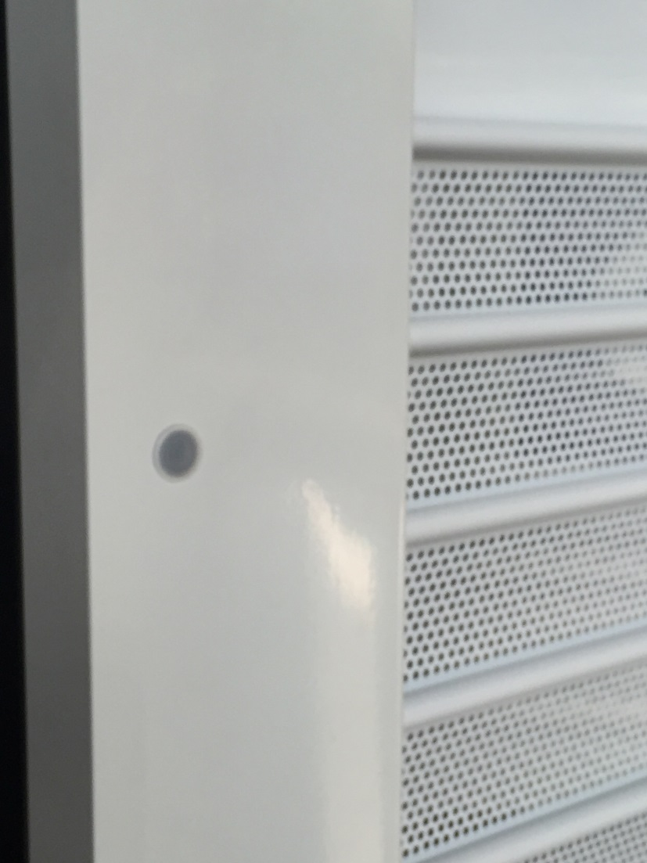
Coulisse pour rideau record MINIROLL
Moteur tubulaire à frein de sécurité intégré

Slide 29
Rideaux – record MINIROLL
Caractéristiques techniques
Motorisation | largeur maxi* | hauteur maxi* | surface maxi*
Moteur tubulaire | 4 000 mm | 3 000 mm | 12 m²
Motorisation | largeur mini* | hauteur mini* | surface maxi*
Moteur tubulaire | 900 mm | 700 mm | --
* Attention ! Les dimensions indiquées incluent toujours les dimensions des coulisses et le diamètre des brides !
Poids du tablier :
  Lames pleines: 10.5 kg / m²
  Lames Microperforées: 9 kg / m2
Le tablier peut être pré-assemblé moyennant supplément

Slide 30

record P 116 & P 97

Slide 31
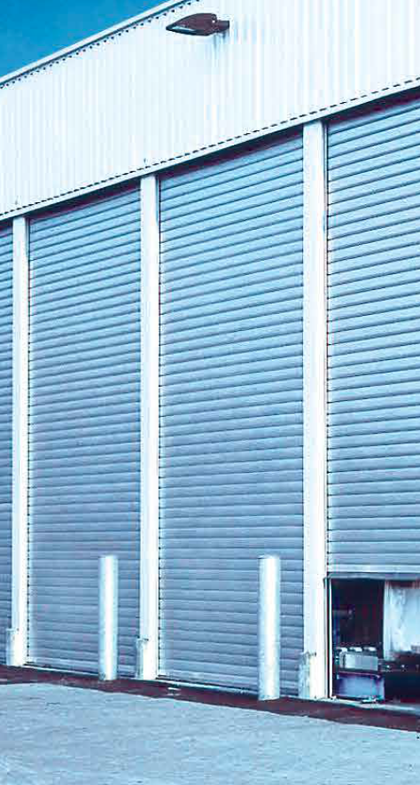
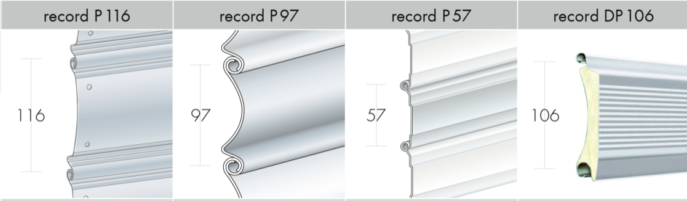

Rideaux – record P 116 et P 97
Rideau automatique pour applications intérieures et extérieures
Le tablier est constitué de lames pleines.
Matériau : acier Finition standard : Galvanisé, couleurs RAL au choix
2 types de lames sont disponibles :
  P 116 avec une hauteur de 116 mm
  P 97 avec une hauteur de 97 mm et des lames
  plus bombées (pour les charges de vent
  plus élevées)
Les deux types de lames en deux épaisseurs
  7/10 – standard
  9/10 – pour les charges de vent plus élevées
record P 116
record P 97

Slide 32
Rideaux – record P 116 et P 97
Caractéristiques techniques – record P 116
Motorisation | largeur maxi* | hauteur maxi* | surface maxi*
Moteur central | 6’000 mm | 6’000 mm | 36 m² für 7/10 21 m² für 9/10
Moteur tubulaire | 8’000 mm | 5’000 mm | 40 m² für 7/10 40 m² für 9/10
Moteur 400 V | 12’000 mm | 10’000 mm | 65 m² für 7/10 65 m² für 9/10
* Attention ! Les dimensions indiquées incluent toujours les dimensions des coulisses et le diamètre des brides !
* Dimensions supérieures disponibles sur demande !
Poids du tablier : 10.5 kg/m² pour les lames 7/10
Poids du tablier : 12,5 kg/m² pour les lames 9/10

Slide 33
Rideaux – record P 116 et P 97
Caractéristiques techniques – record P 97
Motorisation | largeur maxi* | hauteur maxi* | surface maxi*
Moteur central | 6’000 mm | 6’000 mm | 25 m² für 7/10 25 m² für 9/10
Moteur tubulaire | 8’000 mm | 6’000 mm | 40 m² für 7/10 40 m² für 9/10
Moteur 400 V | 11’000 mm (7/10) 13’000 mm (9/10) | 8’000 mm (7/10) 10’000 mm (9/10) | 70 m² für 7/10 99 m² für 9/10
* Attention ! Les dimensions indiquées incluent toujours les dimensions des coulisses et le diamètre des brides !
* Dimensions supérieures disponibles sur demande !
Poids du tablier : 12 kg/m² pour les lames 7/10
Poids du tablier : 14,5 kg/m² pour les lames 9/10

Slide 34
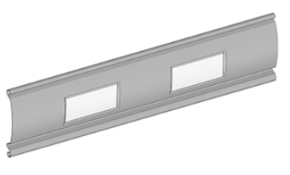
Rideaux – record P 116 et P 97
Lames avec hublots (uniquement sur lames P 116)
Les lames de type P 116 (concerne les deux épaisseurs) sont également disponibles avec des hublots
5 hublots par lame. Les hublots ont des dimensions de 100 mm x 50 mm
Hublots en polycarbonate
Toujours indiquer le nombre de lames à la commande
50 mm
100 mm

Slide 35

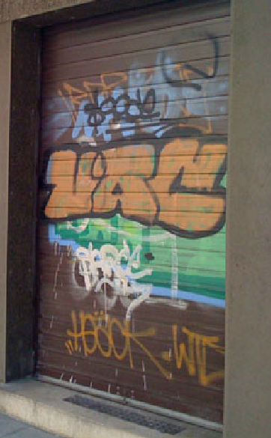
Rideaux – record P 116 et P 97
Option ANTI-GRAFFITI
Traitement de surface spécial des lames
Ainsi, les graffitis peuvent s’enlever facilement !
Résiste jusqu’à 50 traitements
Produits de nettoyage fournis

Slide 36
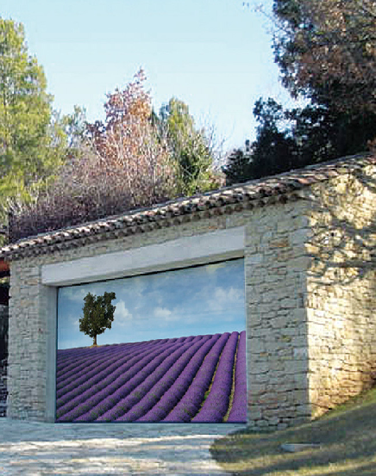
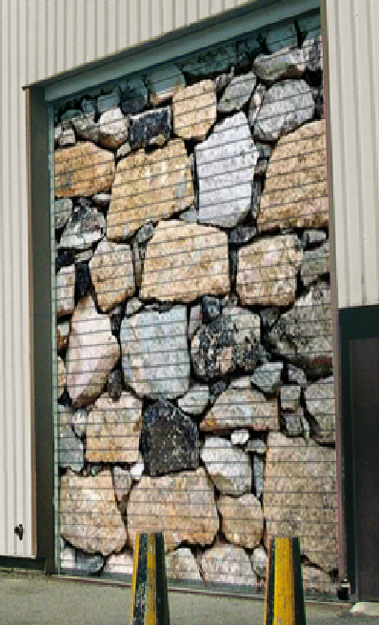

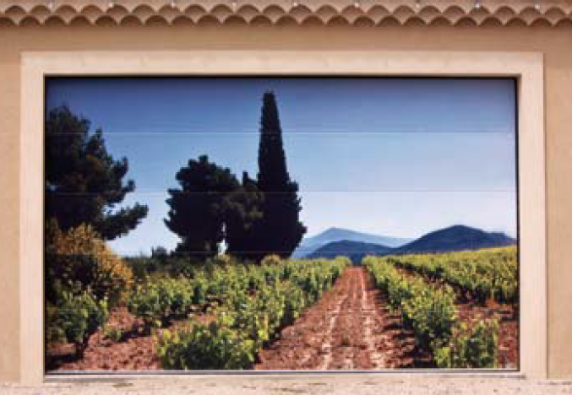
Rideaux – record P 116 et P 97
Option « NO LIMIT »
Impression offset de logos ou d’images sur les lames
Images/logos au format TIFF (300 dpi) ou EPS (200 dpi)
Impression possible sur lames P 116 uniquement
Les lames doivent avoir une couche de fond (pas galvanisées)
Largeur maximale : 6 500 mm

Slide 37
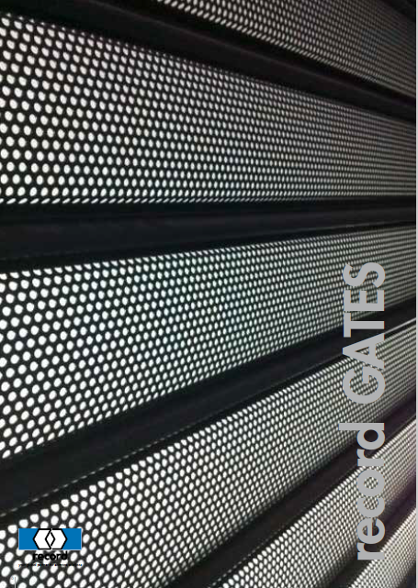
RUBIS

Slide 38
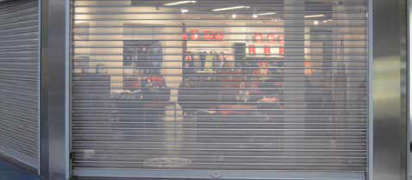
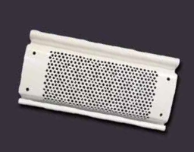
Rideaux – RUBIS
Rideau automatique pour applications intérieures et extérieures
Le tablier est constitué de lames micro-perforées.
Lames au format P 116 (116 mm de hauteur, épaisseur : 9/10) en acier
Finition : Galvanisé, couleurs RAL au choix
La micro-performation n’est pas continue, ce qui augmente la stabilité

Slide 39
Rideaux – RUBIS
Option ANTI-GRAFFITI
Traitement de surface spécial des lames
Ainsi, les graffitis peuvent s’enlever facilement !
Résiste jusqu’à 50 traitements
Produits de nettoyage fournis

Slide 40
Rideaux – RUBIS
Caractéristiques techniques
Motorisation | largeur maxi* | hauteur maxi* | surface maxi*
Moteur central | 6’000 mm | 6’000 mm | 25 m² für 9/10
Moteur tubulaire | 8’000 mm | 6’000 mm | 40 m² für 9/10
Moteur 400 V | 12’000 mm | 10’000 mm | 99 m² für 9/10
* Attention ! Les dimensions indiquées incluent toujours les dimensions des coulisses et le diamètre des brides !
* Dimensions supérieures disponibles sur demande !
Poids du tablier : 10,5 kg/m² pour les lames 9/10

Slide 41
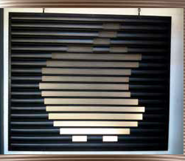



Rideaux – RUBIS
Performation de logos simples (option TATOO)
Il est possible de perforer des logos simples dans la lame
Ces logos peuvent être en positif ou en négatif

Slide 42

record EUROLOOK®

Slide 43


Rideau record EUROLOOK®
Rideau automatique pour applications intérieures et extérieures
Rideau de protection transparent.
  Visibilité : 83 %
  Passage de la lumière : 92 %
Tablier composé de maillons en matière plastique polycarbonate avec traitement spécial résistant aux ultraviolets (ne jaunit pas, ne se décolore pas, etc.)
Sécurité optimale grâce à la disposition en quinconce des maillons en polycarbonate

Slide 44

Rideau record EUROLOOK®
Caractéristiques techniques
Motorisation | largeur maxi* | hauteur maxi* | surface maxi*
Moteur central | 6’000 mm | 6’000 mm | 21 M²
Moteur tubulaire | 8’160 mm | 6’000 mm | 40 M²
Moteur 400 V | 11’000 mm | 6’000 mm | 60 M²
* Attention ! Les dimensions indiquées incluent toujours les dimensions des coulisses et le diamètre des brides !
* Dimensions supérieures disponibles sur demande !
Poids du tablier : 8.5 kg/m²
Les coulisses de 80 mm sont toujours livrées avec des joints

Slide 45



Rideau record EUROLOOK®

Slide 46

record DP 106 (tablier isolé)

Slide 47


Rideaux - record DP 106 (tablier isolé)
Rideau automatique pour applications extérieures
Le tablier est constitué de lames pleines à double paroi avec isolation interne en mousse
Dimensions des lames (hauteur x largeur) : 94 mm x 20 mm
Matériau : acier Finition standard : RAL 9016 (blanc) RAL 9006 (gris) et RAL 7016 (nouveau !!)
Lame finale en aluminium avec joint caoutchouc
20 mm
94 mm

Slide 48
Rideaux - record DP 106 (tablier isolé)
Caractéristiques techniques
Motorisation | largeur maxi* | hauteur maxi* | surface maxi*
Moteur central | 5’220 mm | 5’000 mm | 21 M2
Moteur 400 V | 8’200 mm | 8’000 mm | 65 M2
* Attention ! Les dimensions indiquées incluent toujours les dimensions des coulisses et le diamètre des brides !
* Dimensions supérieures disponibles sur demande !
Poids du tablier : 11,3 kg/m²
Classe de résistance au vent 2 à 4 (selon dimensions)
Lames disponibles dans les couleurs suivantes
  aluminium 9006
  blanc 9016
  Gris anthracite 7016
Valeur U : 3,5 W/m² K
Valeur RW (isolement acoustique) : 22 dB

Slide 49


Rideaux - record DP 106 (tablier isolé)
Coulisses
Les coulisses sont toujours livrées avec des joints et sont disponibles en 2 tailles :
  85 mm x 85 mm
  110 mm x 85 mm
Remarque!!:
Le laquage des coulisses n’est pas disponible

Slide 50

record TUBONDA

Slide 51

Grilles à enroulement – record TUBONDA S et R
Grille à enroulement automatique pour applications intérieures et extérieures Montée le plus souvent dans des vitrines
Le tablier est réalisé en tubes d’acier galvanisé ondulés. Diamètre des tubes : 14 mm
Matériau : acier Finition standard : galvanisé, couleurs RAL non disponibles (possible, mais non recommandé)
Protection idéale
Bonne visibilité dans le magasin

Slide 52



Grilles à enroulement – record TUBONDA S et R
Dimensions des mailles : 155 mm x 100 mm x 14 mm (Ø)
La bielle d’accouplement se déplace pour que la grille s’enroule plus facilement.
Tubonda R pour sécurité accrue :
  Avec tube transversal sur toute la largeur.
  Équipée d’une articulation de sécurité brevetée
100 mm
155 mm
Ø 14 mm

Slide 53

Grilles à enroulement – record TUBONDA S et R

Slide 54
Grilles à enroulement – record TUBONDA S et R
Caractéristiques techniques
Motorisation | largeur maxi* | hauteur maxi* | surface maxi*
Moteur central | 6’000 mm | 4’000 mm | 21 m²
Moteur tubulaire | 8’000 mm | 5’500 mm | 40 m²
Moteur 400 V | 8’000 mm (S) 11’000 mm (R) | 5’500 mm | 55 m²
* Attention ! Les dimensions indiquées incluent toujours les dimensions des coulisses et le diamètre des brides !
* Dimensions supérieures disponibles sur demande !
Poids du tablier :
  Tubonda S: 11 KG / m²
  Tubonda R: 13 KG / m²

Slide 55

record BITUBO AR

Slide 56

Grilles à enroulement – record BITUBO AR
Grille à enroulement automatique pour applications intérieures et extérieures Montée le plus souvent dans des vitrines ou des centres commerciaux
Le tablier est constitué de profilés d’acier avec bielles d’accouplement
Matériau : acier Finition standard : galvanisé, couleurs RAL disponibles au choix
Très esthétique, silencieuse grâce aux sabots de nylon
Bonne visibilité dans le magasin et sécurité accrue

Slide 57

Grilles à enroulement – record BITUBO AR
Dimensions des mailles : 243 mm x 60 mm x 10 mm
Convient pour de grandes surfaces jusqu’à 80 m²
Idéale dans les locaux de différentes hauteurs et largeurs
  Un seul modèle peut être utilisé
  Très esthétique
60 mm
243 mm

Slide 58
Grilles à enroulement – record BITUBO AR
Caractéristiques techniques
Motorisation | Largeur maxi* | Hauteur maxi* | Surface maxi*
Moteur central | 6’000 mm | 4’000 mm | 25 m²
Moteur tubulaire | 8’000 mm | 5’500 mm | 40 m²
Moteur 400 V | 13’000 mm | 10’000 mm | 80 m²
* Attention ! Les dimensions indiquées incluent toujours les dimensions des coulisses et le diamètre des brides !
* Dimensions supérieures disponibles sur demande !
Poids du tablier : 12 kg/m²

Slide 59

La lame finale – pour tous les rideaux, grilles et portes souples
La lame finale est identique pour tous les rideaux, grilles et portes souples
Lame en acier de 2 mm d’épaisseur, finition standard galvanisée Finition RAL disponible au choix
Le profilé est préparé en standard pour :
  cylindre
  poignée
  arrêt mécanique

Slide 60
Agenda de la formation « record GATES » - première partie
Grilles à enroulement : Principe
Motorisations disponibles
Les différentes coulisses
Rideaux, grilles et portes souples
Commande
Options

Slide 61






Commande
Interrupteur OUVERT/FERMÉ à l’intérieur (généralement dans le magasin)
Interrupteur à clé UP ou AP
Interrupteur à clé avec déverrouillage de secours
Bouton-poussoir industriel
Radiocommande
Interrupteur à clé radiocommandé AP/UP (radio record)
1
2
3
4
5
6

Slide 62
Agenda de la formation « record GATES » - première partie
Grilles à enroulement : Principe
Motorisations disponibles
Les différentes coulisses
Rideaux, grilles et portes souples
Commande
Options

Slide 63

Standard pour export – sabots en nylon
Meilleur guidage du rideau dans la coulisse (une lame sur 2 est équipée d’un sabot en nylon)
Moins de déplacements latéraux – le guidage du rideau est plus stable
Atténuation du bruit à l’ouverture et à la fermeture du rideau

Slide 64

Standard pour export – joint sur coulisse
Le joint sur la coulisse permet d’atténuer le bruit lors de l’ouverture et de la fermeture du rideau / de la grille à enroulement
Le joint est toujours monté sur 1 côté (frontal) de la coulisse (exception EUROLOOK – toujours 2 joints)

Slide 65

Standard pour export – Joint sous lame finale
Ce joint atténue le bruit lors de la fermeture d’un rideau/grille à enroulement
Toujours monté sur la lame finale

Slide 66
Options – habillages sur entraînement
Habillage en aluminium
Disponible dans les couleurs suivantes :
  pré-peint 9010 (blanc) ou 7016 (gris)
  incolore anodisé
  aluminium brut
  couleur RAL au choix
Disponible uniquement avec moteurs montés au centre et moteurs tubulaires
Longueur maximale de 6 000 mm

Slide 67
Option – crochets anti-tempête
Les crochets anti-tempête sont utilisés sur les rideaux de surface importante ou exposés à des vents forts
Empêchent que le rideau ne soit arraché des coulisses
Minimisent le déplacement latéral du rideau dans la coulisse

Slide 68


Options – Lame finale renforcée
Le renfort est monté sur la face arrière de la lame finale
Améliore la sécurité anti-effraction

Slide 69

Option – joint à brosse sur linteau
Joint apparent sur le linteau (pour cacher la face inférieure de l’entraînement)
Débarrasse les lames des rideaux des grosses salissures à l’ouverture et à la fermeture

Slide 70


Options – bord sensible avec serrure
Ce bord sensible peut être proposé en association avec une serrure
Le bord sensible interrompt le courant tant que la serrure est fermée.
Il faut tourner la clé pour réalimenter le moteur en courant.
Le bord sensible se monte à côté de la coulisse (encombrement !)
25 mm

Slide 71
Options – ANTI-GRAFFITI
Traitement de surface spécial des lames (les lames doivent être peintes en RAL)
Ainsi, les graffitis peuvent s’enlever facilement !
Résiste jusqu’à 50 traitements
Produits de nettoyage fournis
Disponible uniquement pour les lames P 116 (pleines ou micro-perforées) et P 97 ainsi que pour les lames DP 106 (isolées)

Slide 72
Options – NO LIMIT
Impression offset de logos ou d’images sur les lames
Images/logos au format TIFF (300 dpi) ou EPS (200 dpi)
Impression possible sur lames P 116 uniquement
Les lames doivent avoir une couche de fond (pas galvanisées)
Largeur maximale : 6 500 mm

Slide 73

Options – lames à hublots
Lames à hublots
Les lames de type P 116 (concerne les deux épaisseurs) ainsi que les lames DP 106 (isolées) sont également disponibles avec des hublots
5 hublots par lame. Les hublots ont des dimensions de 100 mm x 50 mm
Hublots en polycarbonate Le hublot de la lame DP 106 est isolé
Toujours indiquer le nombre de lames à la commande
50 mm
100 mm

Slide 74

Options – automatisation
Les rideaux peuvent être automatisés (pas les grilles à enroulement)
Il existe 3 possibilités :
  Pour les personnes formées du secteur public
  Pour les personnes formées hors du secteur public
  Personnes non formées
Différences
  Dans le secteur public, un bord sensible de sécurité est obligatoire
  Hors du secteur public, il est possible de se passer du bord sensible de sécurité (doit toujours être clarifié localement)
  Seule la version entièrement automatique peut être proposée dans ce cas

Slide 75

Options – automatisation
Différentes possibilités
Actionnement par impulsion, rideau dans le champ de vision
Actionnement par impulsion, rideau hors du champ de vision
Commande entièrement automatique

Slide 76

Options – automatisation
Caractéristiques techniques
L’automatisation ne fonctionne que pour les rideaux (record P 116, P 97, DP 106, RUBIS) et jamais sur les grilles à enroulement
Pour le fonctionnement automatique, le rideau doit être impérativement équipé d’un moteur 380 V.
L’automatisation des moteurs 220 V n’est possible que dans certaines conditions (protection thermique)
Longueur maximale : 8 000 mm

Slide 77
Option – anti-effraction RC2 ou R3 (uniquement en France)
Classes de résistance des rideaux record GATES :
Conditions techniques
  L’entraînement doit être monté de l’intérieur
  Pas d’interrupteur à clé de l’extérieur (radiocommande à l’étude)
  R 3 requiert des crochets anti-tempête ainsi que la coulisse anti-tempête
Type de rideau : | RC2 | R3 (France)
MINIROLL | Oui | Non
P116 (avec coulisses de 80mm) | Oui | Oui
P97 (avec coulisses de 80mm | Oui | Oui
RUBIS (avec coulisses de 80mm | Oui | Oui
DP106 (avec coulisses de 85mm) | Oui | Oui

Slide 78
Quelques questions importantes à se poser
Domaine d’application - où la grille va-t-elle être montée ? (important pour la motorisation)
  Centre commercial
  Magasin en bord de rue
  Quelle est la hauteur/la largeur de l’ouverture ?
  …
Qu’est-ce que le client souhaite protéger ? Quelles sont ses attentes ? Pourquoi ? (important pour la version)
  Effraction
  Isolation thermique
  Esthétique
  …

Slide 79
Agenda de la formation « record GATES » - deuxième partie
Arguments-clé de vente
Perception du client
Documents disponible

Slide 80
USP – Unique Selling Points ou en quoi sommes-nous différents !
Nos produits sont en acier (galvanisé) alors que la plupart des produits de la concurrence sont fabriqués en aluminium
  Impression de solidité accrue
  Meilleure protection
Tous nos produits sont fabriqués en interne (usine en France)
Produits innovants
  Tous nos rideaux à lames sont certifiés RC 2
  R 3 pour rideaux à lames
  Versions spéciales sur demande

Slide 81




Slide 82

Comment le client doit-il nous percevoir
Le produit n’est plus qu’une « marchandise » – Seul l’ensemble de prestations peut faire la différence !
Conseil
Produit
Montage
Service

Slide 83
Documents disponible
Configurateur enligne pour toute la gamme GATES
Plans en format DWG
Plans électrique en format DWG
Notices de montage
Notice d’utilisation
Fiches techniques par modèle
Textes de soumissions
Valise de démonstration
Certificats

Slide 84
record GATES
DES QUESTIONS ?

